Slide 1






Mobilitätsplan
Name:________________ Zimmernummer:______________
 | Mobilitätsstufe | Datum: | Datum: | Datum: | Datum: | Datum: | Datum: | Datum:
8 | Treppen Gehen
7 | Gehen im Korridor
6 | Gehen im Zimmer
5 | Stehen
4 | Mobilisation Sitz-Stand
3 | Mobilisation an Bettkante
2 | Im Bett aktiv Bewegen
1 | Im Bett liegen
Tagesziel: Einkreisen mit Stift Rückseite beachten ➔
Erreichte Stufen: Dokumentieren mit Strichen

Slide 2
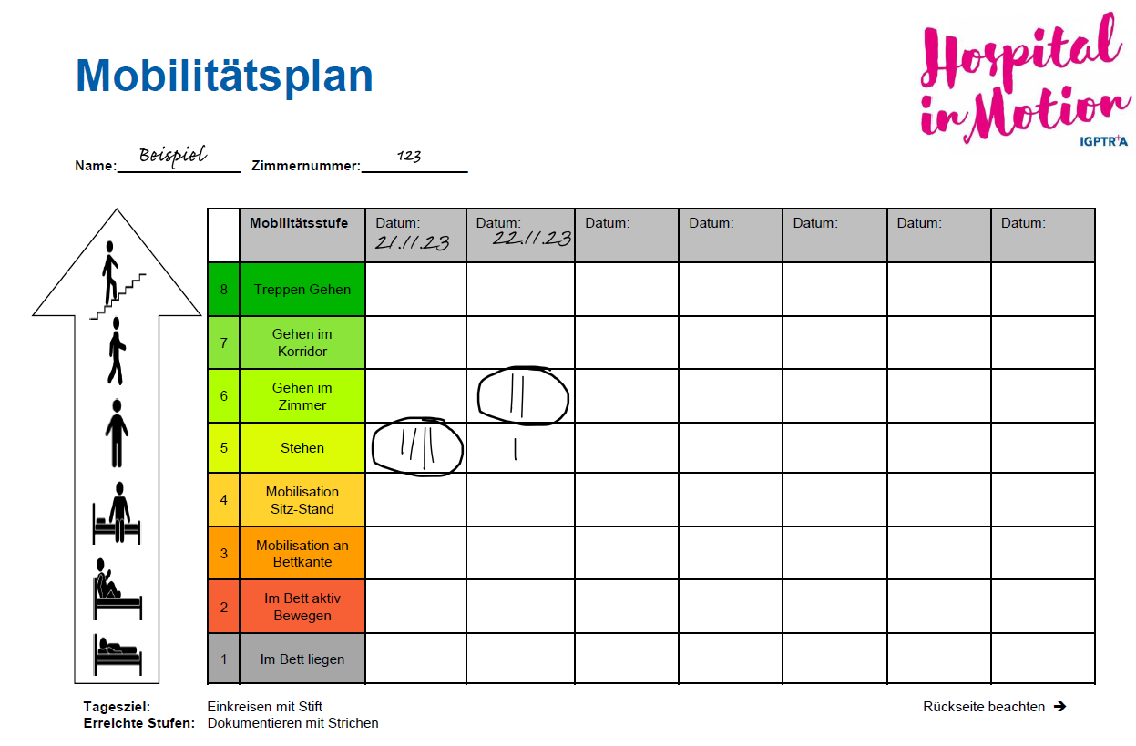
Anwendung des Mobilitätsplanes
Der Mobilitätsplan hat das Ziel die Mobilitätsstufe und den Mobilitätsfortschritt der Patient*innen für die Patient*innen, die Angehörigen und das Gesundheitspersonal sichtbar zu machen. Er soll in Bettnähe aufgehängt werden.
Abhängig von der Zuständigkeit im Spital kann das Tagesziel durch die Patient*innen und das Behandlungsteam gemeinsam festgelegt werden.
Das Dokumentieren, wie oft die Stufen erreicht wurden, erfolgt in Absprache zwischen den Patient*innen und dem Behandlungsteam.
 | Erklärung der Stufen
8 | Steigen von einer oder mehreren Treppenstufen
7 | Gehen auf dem Korridor inkl. Cafeteria, Kiosk oder Spitalgarten
6 | Gehen im Zimmer inkl. zum Lavabo, zur Toilette oder zur Dusche
5 | Stehen neben dem Bett, am Lavabo etc.
4 | Transfer in Lehnstuhl, Rollstuhl, an den Tisch zum Essen etc.
3 | Selbständig oder mit Hilfe an Bettkante sitzen für Körperpflege, Essen etc.
2 | Instruierte Bewegungsübungen mit oder ohne Hilfsmittel ausführen
1 | Körperpflege oder Positionierung ohne Aktivität
1. Tagesziel mit Stift einkreisen. Für Patient*innen, Angehörige und das ganze Team ist so ersichtlich, welche Mobilitätsstufe heute erreicht werden soll.
2. Dokumentieren der Anzahl des Erreichens jeder Stufe an diesem Tag mit einem oder mehreren Strichen

